Slide 1


MEDIA MENGAJAR
Matematika
UNTUK SD/MI KELAS 5
Notes:
Teks warna “BUDAYA DAN BAHASA BANJAR” diubah sesuai cover dan tingkat kelas

Slide 2
Bab
Pengukuran Sudut
3
Tujuan Pembelajaran
Menjelaskan dan menentukan ukuran sudut bangun datar dengan satuan baku menggunakan busur derajat.
Mengukur sudut pada bangun datar dan menggambar sudut menggunakan busur derajat.
Menentukan jumlah besar sudut pada bangun datar.
Notes:
Jika terdapat gambar cantumkan sumber gambar dgn ukuran font 10pt

Slide 3
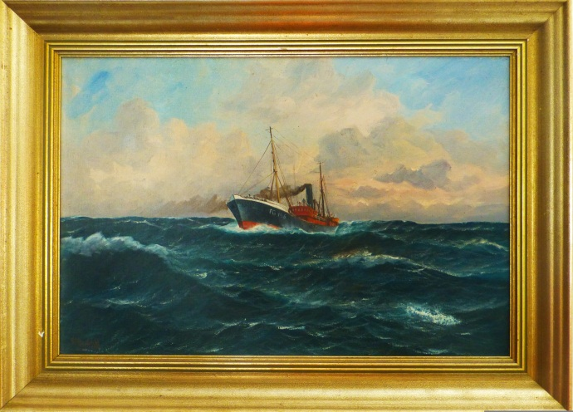
A
Mengenal Sudut
1. Mengidentifikasi Sudut
Sudut merupakan daerah yang dibatasi oleh dua garis lurus.
Contoh benda yang membentuk sudut, yaitu sudut pada bingkai lukisan.
Garis ke-1
Garis ke-2
sudut

Slide 4
Sudut juga berkaitan dengan perputaran sebuah garis, yaitu perputaran dari garis pertama ke garis kedua.
C
Titik A disebut titik sudut.
Garis AB dan AC disebut kaki sudut.
Nama sudut tersebut, yaitu:
∠A (dibaca sudut A), atau dapat juga ditulis: ∠BAC atau ∠CAB.
A
B
Garis AB diputar dengan pusat titik A ke garis AC.

Slide 5
2. Jenis-Jenis Sudut
a. Sudut Lurus
Sudut yang kedua garisnya terletak pada satu garis lurus.
Besar sudut lurus = 180º.
C
A
B
∠ABC adalah sudut lurus.
Jarum jam pada pukul 06.00 membentuk sudut lurus.

Slide 6
2. Sudut Siku-Siku
Sudut siku-siku atau sudut tegak dihasilkan dari sudut lurus yang dibagi dua sama besar.
Sudut siku-siku terbentuk dari perpotongan garis tegak dan garis mendatar.
C
Tanda sudut siku-siku
Garis tegak
A
B
Garis mendatar
Jarum jam pada pukul 09.00 membentuk sudut siku-siku.
∠ABC adalah sudut siku-siku.

Slide 7
3. Sudut Lancip
Sudut yang besarnya kurang dari sudut tegak atau sudut siku-siku.
C
Sudut lancip
A
B
Jarum jam pada pukul 01.00 membentuk sudut lancip.
∠ABC adalah sudut lancip.

Slide 8
4. Sudut Tumpul
Sudut yang besarnya lebih dari sudut siku-siku, tetapi lebih kecil dari sudut lurus.
C
Sudut tumpul
A
B
∠ABC adalah sudut tumpul.
Jarum jam pada pukul 08.00 membentuk sudut tumpul.

Slide 9
Jika dua garis berpotongan, maka terbentuk sudut-sudut yang saling bertolak belakang.
Dua sudut yang saling bertolak belakang memiliki besar yang sama.
Misalnya, garis AB dan CD berpotongan di titik P seperti berikut.
A
C
Sudut-sudut yang saling bertolak belakang dan sama besar, yaitu:
∠APD = ∠CPB
∠APC = ∠DPB
P
D
B

Slide 10
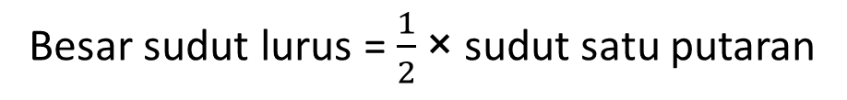
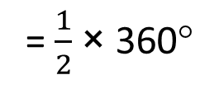
B
Mengukur Besar Sudut
Ukuran besar sudut merupakan ukuran saat berputar.
Satuan untuk ukuran besar sudut adalah derajat (°).
Utara
Saat kita menghadap ke timur, lalu berputar ke arah barat, selatan, dan kembali lagi ke timur, berarti kita berputar sejauh 1 putaran penuh.
Besar sudut satu putaran adalah 360°.
Barat
Timur
Besar sudut lurus = $\frac{1}{2}$ × sudut satu putaran
= $\frac{1}{2}$ × 360°
= 180°
Selatan

Slide 11
Besar sudut dapat diukur menggunakan busur derajat.
Busur derajat
Skala besar sudut
Besar sudut = 70°
Salah satu kaki sudut berimpit garis dasar busur
Titik sudut berimpit pusat busur

Slide 12
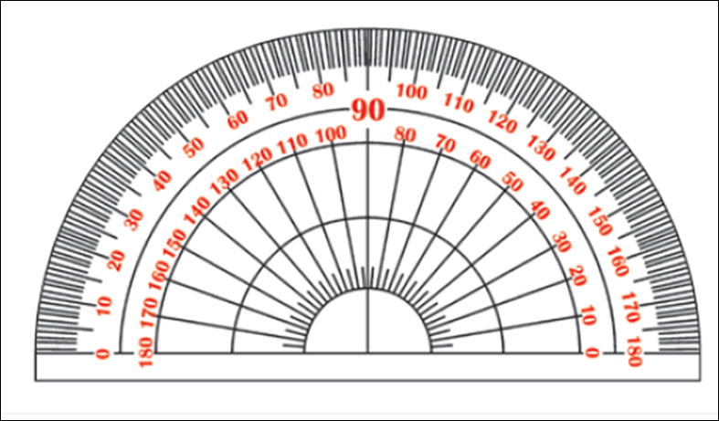
B
Menggambar Sudut
Selain untuk mengukur besar sudut, busur derajat juga dapat digunakan untuk menggambar sudut.
Contoh: Menggambar sudut 50°
Beri tanda
Buat garis dari titik A
ke tanda
Pilih skala 50
Sudut 50º
A
B
Garis AB berimpit garis dasar busur
Ujung garis A berimpit pusat busur

Slide 13
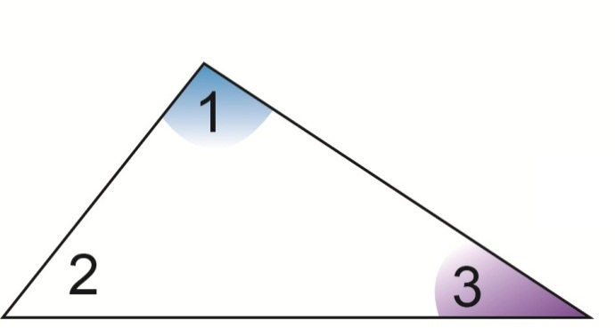

C
Mengukur Sudut pada Bangun Datar
Jumlah besar sudut pada bangun datar dapat berbeda-beda.
Kita akan mengukur jumlah besar sudut pada bangun segitiga.
Buatlah sebuah segitiga di selembar kertas lalu guntinglah.
Bagilah segitiga tersebut menjadi tiga bagian tanpa memotong bagian sudutnya.
Susunlah ketiga sudut segitiga tersebut seperti berikut.
Perhatikan bahwa ketiga sudut pada segitiga membentuk sudut lurus.
Jadi, jumlah besar sudut pada segitiga adalah 180°.

